Slide 1
2.6. Thuật toán chia để trị (Devide and Conquer)
2.6.1. Giới thiệu thuật toán
Thuật toán chia để trị (Devide and Conquer): dùng để giải lớp các bài toán có thể thực hiện được ba bước:
  Devide (Chia). Chia bài toán lớn thành những bài toán con có cùng kiểu với bài toán lớn.
  Conquer (Trị). Giải các bài toán con. Thông thường các bài toán con chỉ khác nhau về dữ liệu vào nên ta có thể thực hiện bằng một thủ tục đệ qui.
  Combine (Tổng hợp). Tổng hợp lại kết quả của các bài toán con để nhận được kết quả của bài toán lớn.
Một số thuật toán chi để trị điển hình:
  Thuật toán tìm kiếm nhị phân (Binary-Search).
  Thuật toán Quick-Sort.
  Thuật toán Merge-Sort.
  Thuật toán Strassen nhân đa thức, ma trận.
  Thuật toán Kuley-Tukey nhân tính toán nhanh dịch chuyển Fourier.
  Thuật toán Karatsuba tính toán phép nhân…

Slide 2
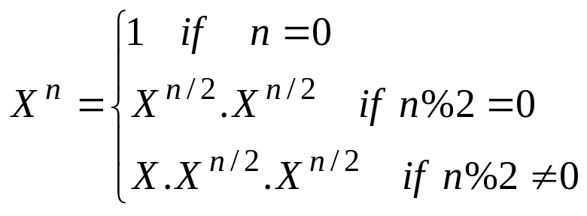
2.6.2. Thuật toán nâng x lên lũy thừa n
  Bước chia. Ta có .
  Bước trị. Tính toán x^{n/2} trong trường hợp x chẵn, x.x^{n/2} trong trường hợp x lẻ.
  Bước tổng hợp. Kết quả chính là x^{n/2}. x^{n/2} trong trường hợp x chẵn và x.x^{n/2}. x^{n/2} trong trường hợp x lẻ.
Thuật toán:
  int power(int x, unsigned int n){
  if( n == 0)
    return 1;
  else if (n%2 == 0)
  return power(x, n/2)*power(x, n/2);
  else
  return x*power(x, n/2)*power(x, n/2);
  }
Ví dụ:
S = power(2, 5)
= 2* power(2, 2)* power(2, 2)
= 2* power(2, 1)* power(2, 1)* power(2, 1)* power(2, 1)
= 2* 2* power(0, 1)*2* power(2, 0)* 2*power(2, 0)* 2*power(2, 0)
= 2*2*2*2*2
=32

Slide 3
2.6.2. Thuật toán nâng x lên lũy thừa n
Thuật toán cải tiến:
int power(int x, unsigned int n) {
int temp;
if( n == 0)
return 1;
temp = power(x, n/2);
if (n%2 == 0)
return temp*temp;
else
return x*temp*temp;
}
Ví dụ:

Slide 4
2.6.3. Thuật toán tìm kiếm nhị phân.
Bài toán. Cho một dãy A = (a₁, a₂,..,a_{n}) đã được sắp xếp theo thứ tự tăng dần. Nhiệm vụ của ta là tìm vị trí của x xuất hiện trong A[].
Thuật toán Binary-Search( int Arr[], int l, int r, int x ):
Input :
  Arr[] mảng số đã được sắp xếp.
  Giá trị l : vị trí bên trái nhất bắt đầu tìm kiếm.
  Giá trị r : vị trí bên phải nhất bắt đầu tìm kiếm.
  Giá trị x: số cần tìm trong mảng Arr[]
Ouput:
  Return(mid) là vị trí của x trong khoảng l, r.
  Return(-1) nếu x không có mặt trong khoảng l, r.
Formats:
Binary-Search(Arr, l, r, x ).
Độ phức tạp thuật toán: O(log(n)): n = l-r.

Slide 5
2.6.3. Thuật toán tìm kiếm nhị phân.
Int Binary-Search( int Arr[], int l, int r, int x ) {
if (r >= l) {
int mid = l + (r - l)/2; //Bước chia:Chia bài toán làm hai phần
if (arr[mid] == x) //Trị trường hợp thứ nhất
return mid;
if (arr[mid] > x) //Trị trường hợp thứ hai
return binarySearch(arr, l, mid-1, x);
return binarySearch(arr, mid+1, r, x); //Trị trường hợp còn lại
}
return -1; //Kết luận tìm không thấy
}
Ta có thể khử đệ qui theo thủ tục dưới đây:
int binarySearch(int arr[], int l, int r, int x) {
while (l <= r) {
int m = l + (r-l)/2; //Bước chia
if (arr[m] == x) return m; // Trị trường hợp 1.
if (arr[m] < x) l = m + 1; // Trị trường hợp 2.
else r = m - 1; // Trị trường hợp 3.
}
return -1; // Kết luận không tìm thấy.
}

Slide 6
Thuật toán nhân nhanh Karatsuba cho phép ta nhân nhanh hai số ở hệ cơ số bất kỳ với độ phức tạp là O(n^{1.59}). Thuật toán được thực hiện theo giải thuật chia để trị như sau:
Với mọi số tự nhiên x, y bất kỳ gồm n chữ số ở hệ cơ số B đều tồn tại số tự nhiên m<=n sao cho:
Với x₀, y₀ nhỏ hơn B^{m}. Khi đó:
Trong đó:
Như vậy ta chỉ cần thực hiện 4 phép nhân và một số phép cộng và một số phép trừ khi phân tích các toán hạng.

Slide 7
Ví dụ. Ta cần nhân hai số x = 12345, y = 6789 ở hệ cơ số B = 10. Chọn m=3 , khi đó:
12345 = 12 · 1000 + 345
6789 = 6 · 1000 + 789
Từ đó ta tính được:
z₂ = 12 × 6 = 72
z₀ = 345 × 789 = 272205
z₁ = (12 + 345) × (6 + 789) − z₂ − z₀ = 357 × 795 − 72 − 272205
= 283815 − 72 − 272205 = 11538.
Kết quả = 72 · 1000² + 11538 · 1000 + 272205 = 83810205.
Chú ý. Thời gian thuật toán sẽ thực hiện nhanh hơn khi ta lấy cơ số B cao (ví dụ B = 1000.

Slide 8
Thuật toán Merge Sort:
void mergeSort(int A[], int l, int r) {
if (l < r) {
int m = l+(r-l)/2; //lấy m là phần tử ở giữa
mergeSort(A, l, m); //trị nửa thứ nhất
mergeSort(A, m+1, r); //trị nửa thứ hai
merge(A, l, m, r); //hòa nhập hai nửa
}
}

Slide 9
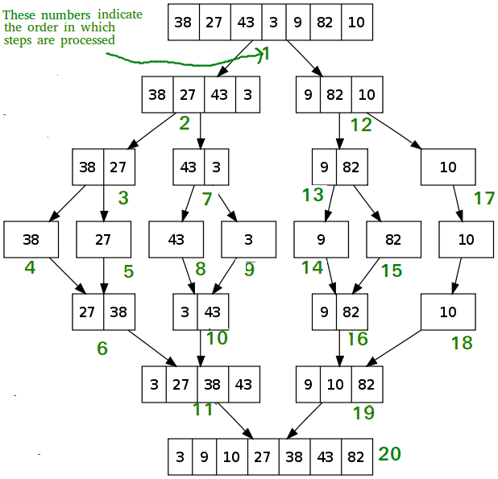

Slide 10
Thuật toán Quick Sort: sử dụng thủ tục phân đôi dãy theo khóa
int partition (int A[], int low, int high) {
int pivot = A[high]; // chọn khóa ở vị trí cuối: high
int i = (low - 1); // lấy i ở vị trí low-1
for (int j = low; j <= high - 1; j++) { //duyệt trong đoạn [low, high-1]
if (A[j] < pivot){ //nếu A[j] bé hơn khóa
i++; swap(A[i], A[j]); //tăng i và đổi nội dung
}
}
swap(A[i + 1], A[high]);//đổi nội dung A[i+1] va A[high]
return (i + 1);//đây cũng là vị trí của khóa
}
void quickSort(int A[], int low, int high) {
if (low < high) { //nếu cận dưới bé hơn cận trên
int pi = partition(A, low, high); //chia mảng thành hai nửa
quickSort(A, low, pi - 1); //quicksort nửa thứ nhất
quickSort(A, pi + 1, high); //quickSort nửa thứ 2
}
}

Slide 11
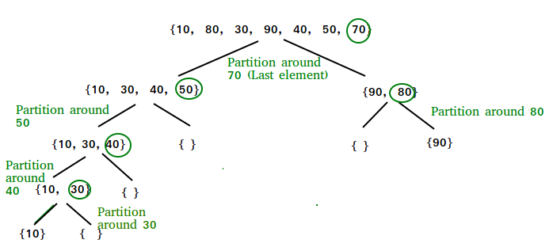
Thuật toán Quick Sort:

Slide 12
2.6.5. Tìm tổng dãy con liên tục lớn nhất
Bài toán: Cho dãy số nguyên bao gồm cả số âm lẫn số dương. Nhiệm vụ của ta là tìm dãy con liên tục có tổng lớn nhất.
Ví dụ. Với dãy số A = {-2, -5, 6, -2, -3, 1, 5, -6} thì tổng lớn nhất của dãy con liên tục ta nhận được là 7.
Thuật toán 1. Max-SubArray( Arr[], n): //Độ phức tạp O(n²).
Bước 1 (Khởi tạo):
Max = Arr[0]; // Chọn Max là phần tử đầu tiên.
Bước 2 (lặp):
for (i=1; i<n; i++) { //Duyệt từ vị trí 1 đến n-1
S = 0; //Gọi S là tổng liên tục của I số
for ( j =0; j<=n; j++) { //tính tổng của Arr[0],..,Arr[i].
S = S + Arr[j];
if (Max < S ) // Nếu Max nhỏ hơn
Max = S;
}
}
Bước 3 (Trả lại kết quả):
Return(Max).

Slide 13
Thuật toán 2. Devide-Conquer ( Arr[], n): //Độ phức tạp O(nlog(n).
int maxCrossingSum(int arr[], int l, int m, int h) {
int sum = 0, left_sum = INT_MIN, right_sum = INT_MIN;
for (int i = m; i >= l; i--) { //Tìm tổng dãy con từ l đến m
sum = sum + arr[i];
if (sum > left_sum) left_sum = sum;
}
sum = 0;
for (int i = m+1; i <= h; i++) { // //Tìm tổng dãy con từ m+1 đến h
sum = sum + arr[i];
if (sum > right_sum) right_sum = sum;
}
return left_sum + right_sum; //Trả lại kết quả
}
int maxSubArraySum(int arr[], int l, int h) {
if (l == h) return arr[l];
int m = (l + h)/2; // Tìm điểm ở giữa
return max(maxSubArraySum(arr, l, m),
maxSubArraySum(arr, m+1, h),
maxCrossingSum(arr, l, m, h));
}

Slide 14
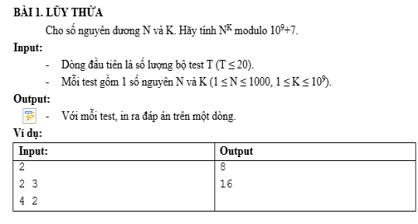

Slide 15
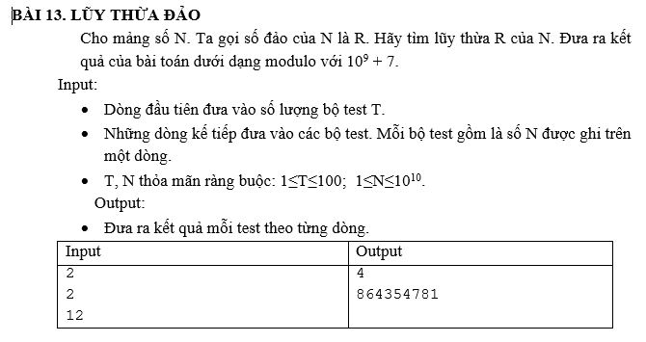

Slide 16
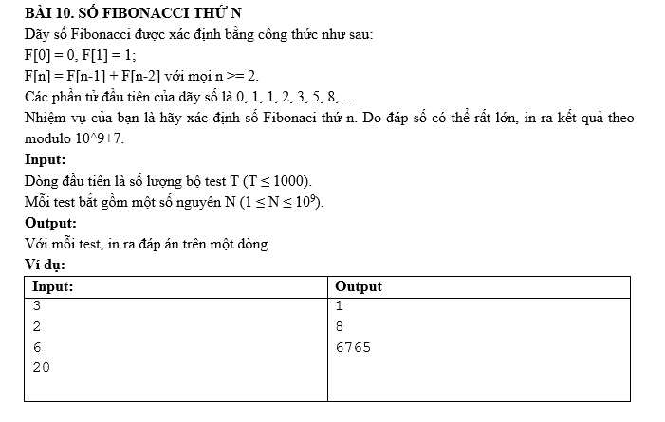

Slide 17
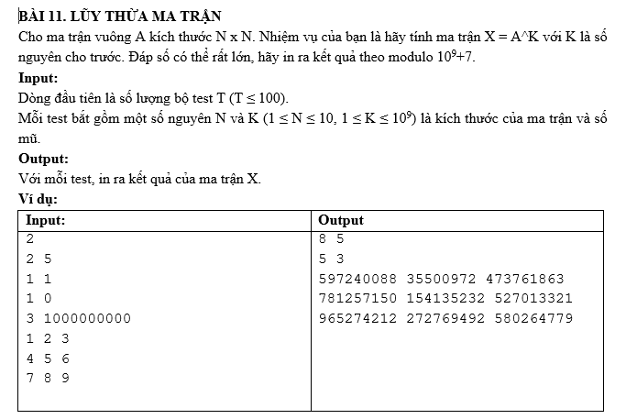

Slide 18
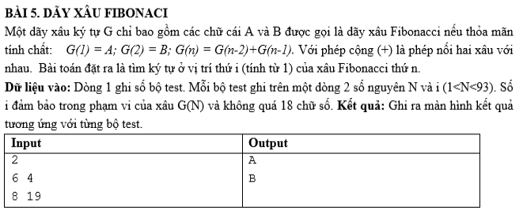

Slide 19
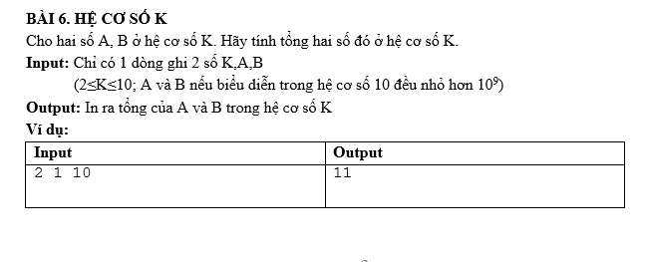

Slide 20
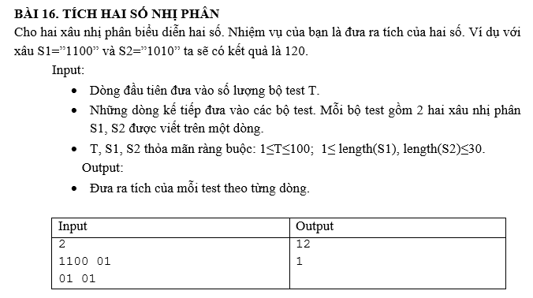

Slide 21
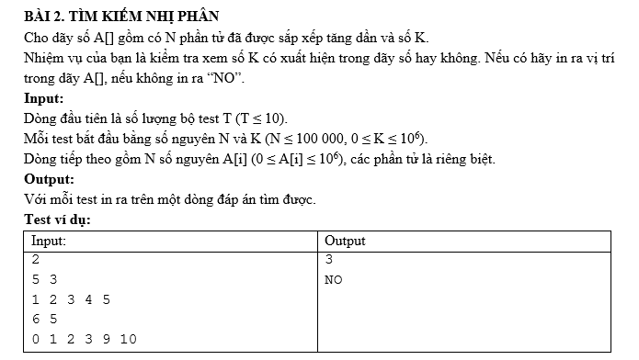

Slide 22
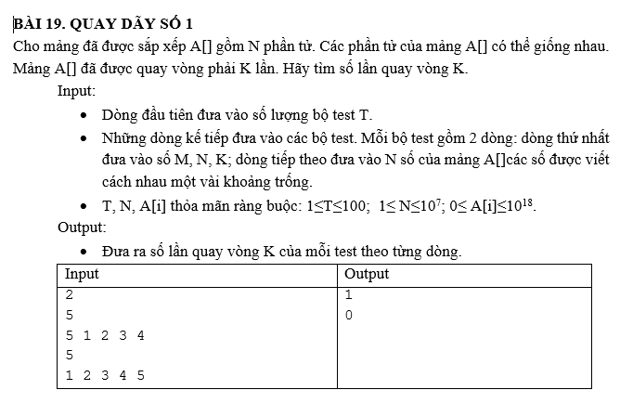

Slide 23
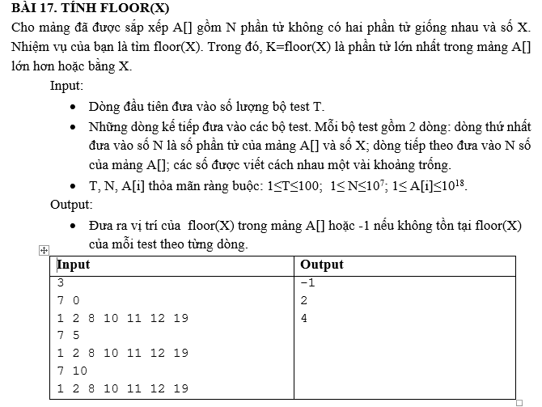

Slide 24
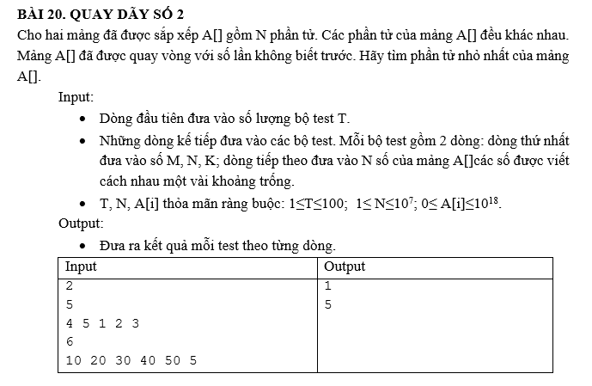

Slide 25
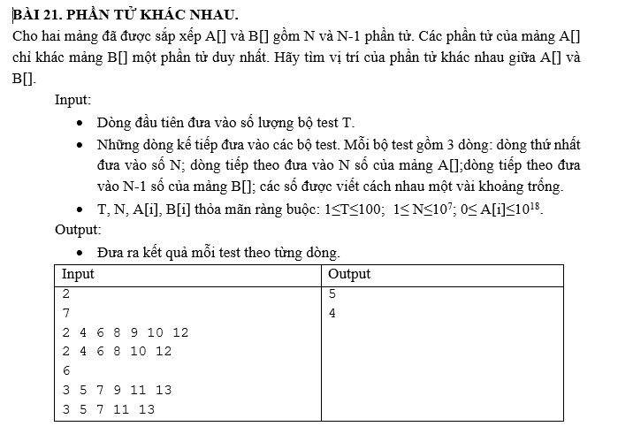

Slide 26
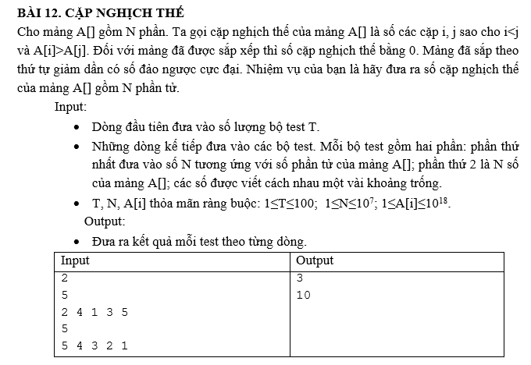

Slide 27
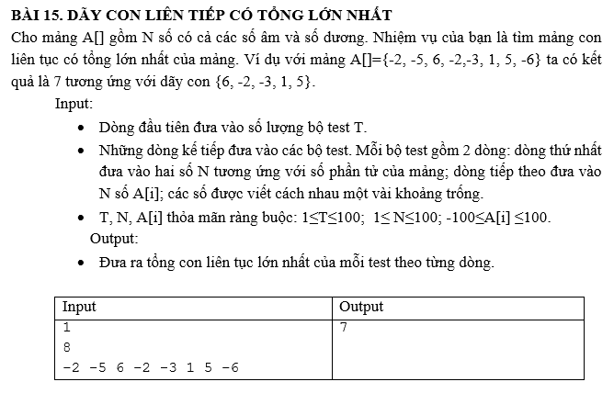

Slide 28
